Slide 1
研修推進委員会報告
令和４年度
石川県公立小中学校教育事務研究会セミナー
Notes:
研修推進委員の長久です。
それでは、今から研修推進委員会の報告をさせていただきます。◆

Slide 2
現在までの経緯
第２期石川のグランドデザイン
『めざす学校事務職員像』
「体系的な研修等によりキャリアアップし、
リーダーシップを発揮する学校事務職員」
・研修体系図に基づく研修の推進
・研修体系図のより具体化及び研修プログラムの作成
Notes:
まず、研修推進委員会のこれまでの活動について振り返りたいと思います。◆
研修推進委員会では、第２期グランドデザインのめざす学校事務職員像のひとつである◆「体系的な研修等によりキャリアアップし、リーダーシップを発揮する学校事務職員」を具現化するため、県役員会から提示された継続の課題、◆「研修体系図に基づく研修の推進」と◆「研修体系図のより具体化及び研修プログラムの作成」について取り組み、これまで検討を進めてきました。◆

Slide 3
「事務をつかさどる」事務職員となるには･･･
意識の変換
研修プログラムの再編成
が必要
事務職員の強み
「教育行政能力」
を高める
課題解決
Notes:
法改正後、「事務をつかさどる」事務職員となるには、果たしてどうすればよいのか、法改正とこれまでの研修体系図をうまく関連付けることができずに行き詰まりを感じる中、日渡先生より、◆自分たちの意識の変換と◆「事務をつかさどる」ための研修プログラムの再編成が必要であるとの助言を受け、◆事務職員の強みである「教育行政能力」を駆使して◆◆学校の課題を解決し、４領域の能力についてもこれまでどおり高めていけばよいとの方向性を示していただきました。◆

Slide 4
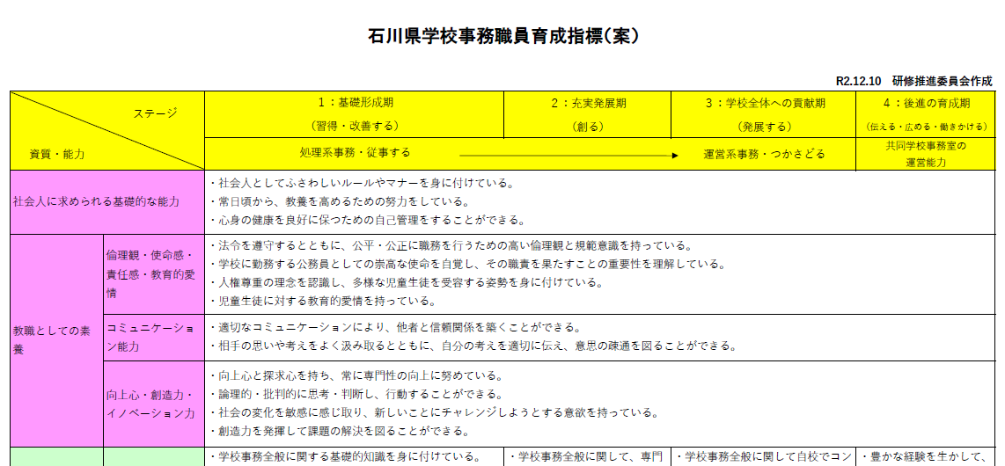
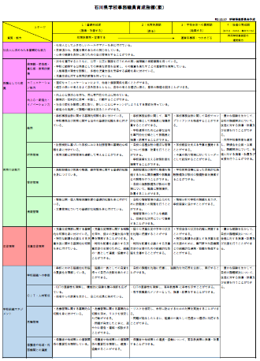
令和2年12月「育成指標」完成
Notes:
そこで、◆この教育行政能力を事務職員の専門的能力ととらえ、具体的には「アカウンタビリティ」「コンプライアンス」「危機管理」「情報管理」「財務管理」「施設管理」の能力を育成するための「育成指標」を作成し、令和２年１２月に完成しました。◆◆【拡大版表示】◆◆

Slide 5
昨年度～
・初任者（若年層）研修プログラムの作成
・ＩＣＴ機器を活用した新しい研修スタイ
ルの創造と構築
Notes:
そして昨年度からは、この育成指標を会員全員に周知し、自分たち自身の現在の位置や目標確認に繋げること、◆また初任者（若年層）のための研修プログラムの作成、◆およびＩＣＴ機器を活用した新しい研修スタイルの創造と構築が課題として役員会より提示されました。
昨年度はこれらの新たな課題の解決に向けて、今後の活動の方向性についての方針を固め、今年度より実際に取り組みをスタートしました。◆

Slide 6

①初任者（若年層）研修プログラム
現状
新規採用事務職員に対する
研修はほとんど行われていない
個人または地区研究会で対応
Notes:
それでは１つめ、初任者（若年層）研修プログラム作成の取り組みについてお話しします。◆
まず現在、新採の事務職員に対し任命権者による研修がほとんど行われていません。
県職員と同じ初任者研修を受けることはあっても、その内容は県政についての一般的なものやボランティア活動などで、学校事務に関する実務研修は実施されていません。
学校に勤務する教職員の一員として、教諭や養護教諭、栄養教諭と同じく県教員研修センター基本研修を受講できるよう要望していますが、まだ実現には至っていません。
石川県では職務標準表の提示がなく、共同学校事務室の設置状況についても１市だけで、地区研究会で自主的に運用を試みているところもあれば、全く実施していないところがほとんどです。◆
毎年、どこかの地区に新採が入っていますが、ほとんどが単数配置の中、近隣の事務職員が指導を依頼される場合がほとんどで、指導用のマニュアルなどはありません。
地区によっては、金沢や野々市、奥能登などすでに年間計画を立てて組織的に支援や指導しているところもありますが、全く実施していないところもたくさんあり、地区ごとに大きく差があります。◆

Slide 7
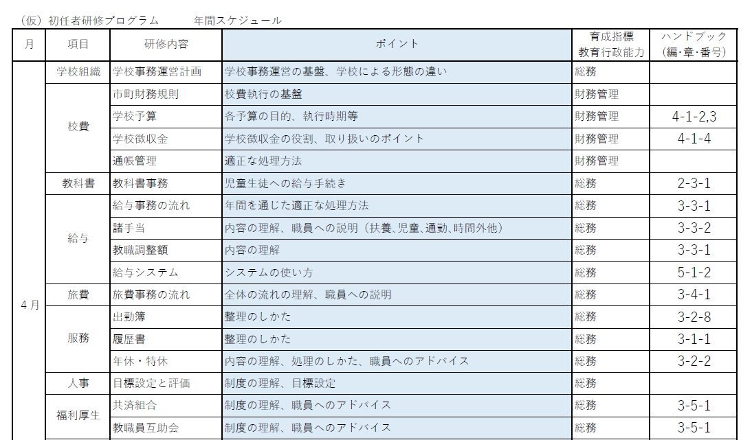
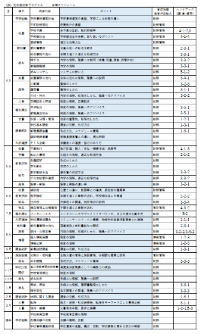
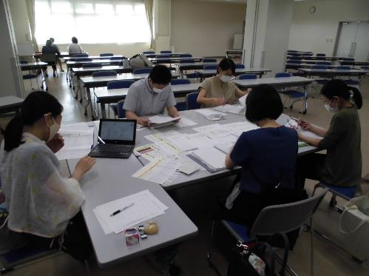
①初任者（若年層）研修プログラム
年間スケジュールの作成
Notes:
すでに世代交代の時期を迎えていますが、新採の研修体制の整備が早急に求められます。◆
そこで、昨年度より初任者プログラムの作成についての検討を始め、すでに実施している金沢や野々市、奥能登の地区研究会、また他県の資料を参考に、年間スケジュールの作成に取りかかりました。◆◆◆【以下表示しながら】
月ごとに取り扱う業務内容やポイント、また育成指標との関連性も明記し、身につけたい教育行政能力を意識しながら、自分たち自身の資質向上につなげることができるよう、また今後、個人や地区研究会、各市町の状況に応じてガイドとして活用できるよう、来年度の完成をめざしています。◆【表示終了】◆

Slide 8


②ＩＣＴ機器を活用した新しい研修スタイルの
創造と構築
オンデマンド
ライブ配信
学校
タブレット端末の普及
教育のデジタル化進む
Notes:
次は２つめの、ＩＣＴ機器を活用した研修の取り組みについてお話しします。
コロナ禍に入ってから、従来までの集合型研修からオンデマンド、◆ライブ配信など、◆新しい研修スタイルが入ってきました。◆ＧＩＧＡスクール構想により◆タブレット端末が普及し、◆学校現場においても教育のデジタル化が進んでいます。
これからは、事務職員も積極的にＩＣＴ機器を活用しＧＩＧＡスクール構想に関わっていく必要があると考え、その方法について模索するべく検討を始めました。◆

Slide 9

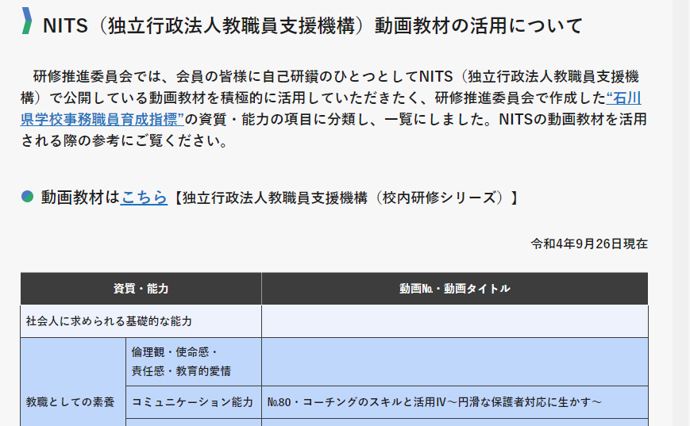
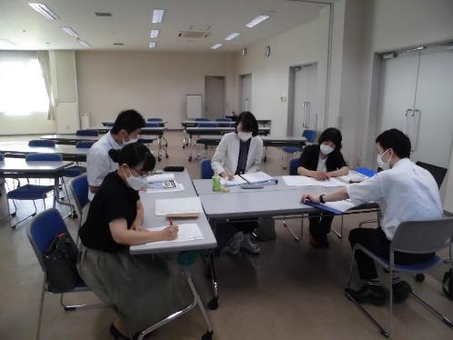
②ＩＣＴ機器を活用した新しい研修スタイルの
創造と構築
Notes:
まず今年度は、新しい研修スタイル構築の第一歩として、◆独立行政法人教職員支援機構ＮＩＴＳ（ニッツ）の動画教材を、県事務研のＷｅｂページに紹介しました。
【以下再生しながら】
動画教材を育成指標の資質・能力に分類し、育成指標と関連付けて掲載することで、教育行政の専門能力だけでなく、学校に勤務する教職員の一員であるという、資質・能力を高めることにもつながります。学校にいながら隙間時間など利用して視聴することで、自己研鑽を積む機会となり、学校運営事務の統括者として期待される役割であるという意識を日常的に高めることをねらいとしています。◆【表示終了】◆
また、事務職員同士が日常的に、直接繋がることができる県事務研のＷｅｂページの活用も有効であると考え、今年度、◆初任者プログラムの検討を進める中で、各地区研究会および個人の実践例を募集するため、会員向けのパンフレットや地区研究会向けの募集依頼を掲載しました。
◆タイムリーに、会員とダイレクトに繋がることのできる県事務研のＷｅｂページの有効活用の方法については、さらに検討していきたいと思います。◆

Slide 10




今後に向けて
全ての事務職員
意識！
事務職員の強み
「教育行政能力」
★日常業務の見直し
★資質向上
Notes:
最後に、今後に向けてですが、現在完成に向けて取り組んでいる初任者プログラムについては、必ずしも新採や若手の人材育成や、指導者用のガイドとしての活用に限らず、◆すべての事務職員が◆教育行政能力を意識することで、◆日常業務の見直しや◆自分たち自身の資質向上につながるような活用についても目的としています。
育成指標にあるステージや資質・能力を意識することで、教育行政能力を事務職員の強み（武器）であると改めて認識し、日常的に専門性を高めていくことが大切です。◆

Slide 11
今後に向けて
新しい時代の学校事務職員
・子供たちの多様で最適な学びの実現
・ＧＩＧＡスクール構想の理解と自ら
の積極的な関わりが必要
Notes:
新しい時代の学校事務職員となるためには、◆これからの時代を生きる子どもたちの、◆多様で最適な学びを実現し、◆教育の質を高めるＧＩＧＡスクール構想を理解し、自らも積極的に関わっていかなければなりません。
ＩＣＴ機器を活用した新しい研修スタイルについては、今後も引き続き模索していきたいと思います。◆

Slide 12
今後に向けて
学校運営事務の
統括者
教育行政の専門家
全ての事務職員
資質向上
意識改革
「教育行政能力」
＋研修
研修推進委員会
Notes:
事務職員は◆教育行政の専門家であり、◆学校運営事務の統括者としての役割が期待されています。◆
教育行政能力を駆使して、学校経営スタッフの一員として活躍できるような事務職員となれるよう、◆自分たち自身の意識改革や資質向上を目指すための研修を提供するのが、◆研修推進委員会の役目であると考えます。
自ら求めなければ何も変わらず、何も始まりません。
教育行政能力を自ら高めていこうという意識が自らの専門性を高め、最終的には「事務をつかさどる」事務職員になると考えています。◆

Slide 13

Notes:
これで、今年度の研修推進委員会の報告を終わります。◆

